Slide 1
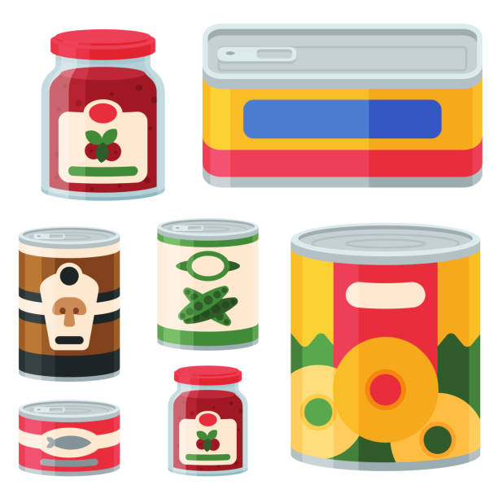
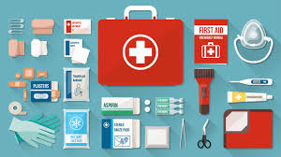
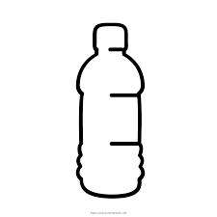
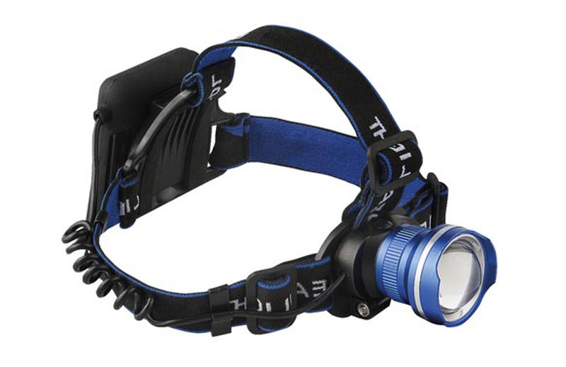
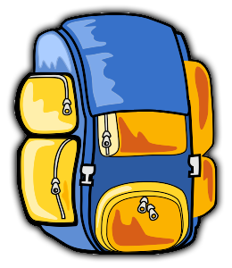
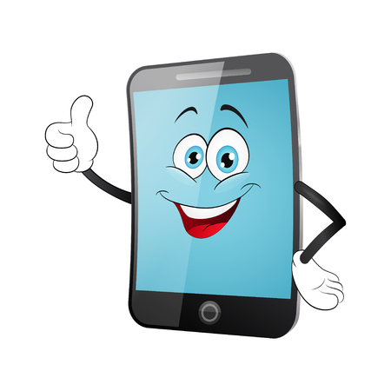
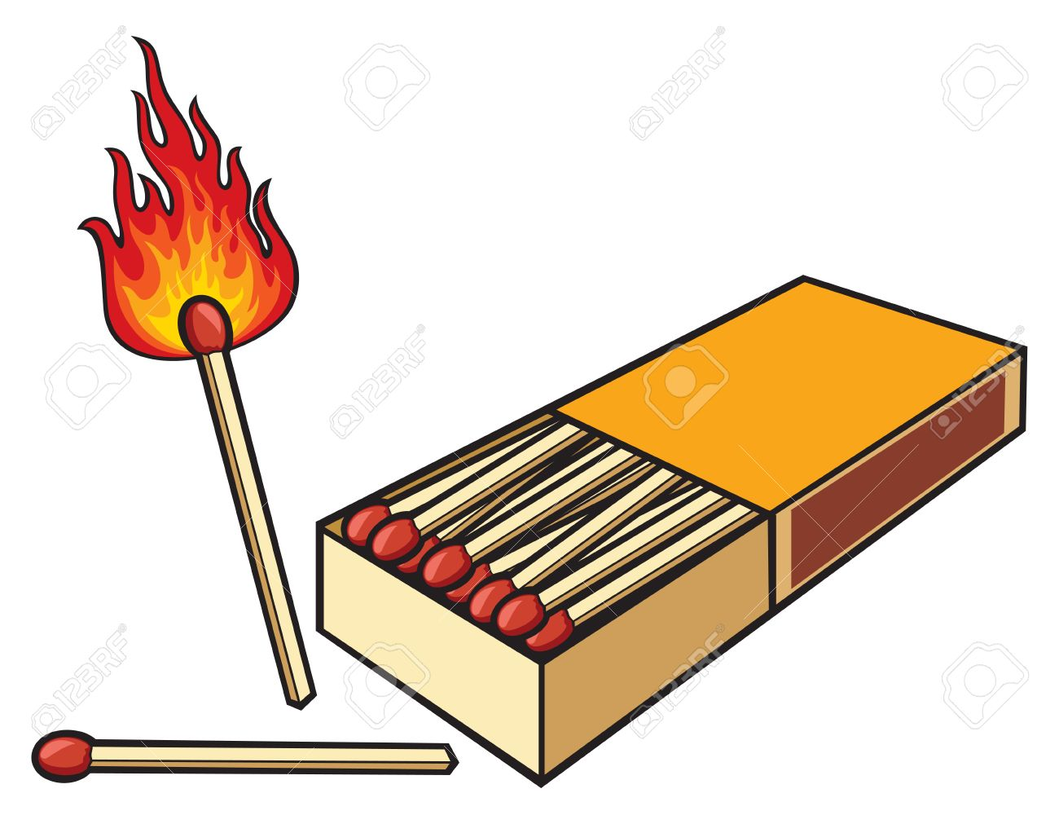

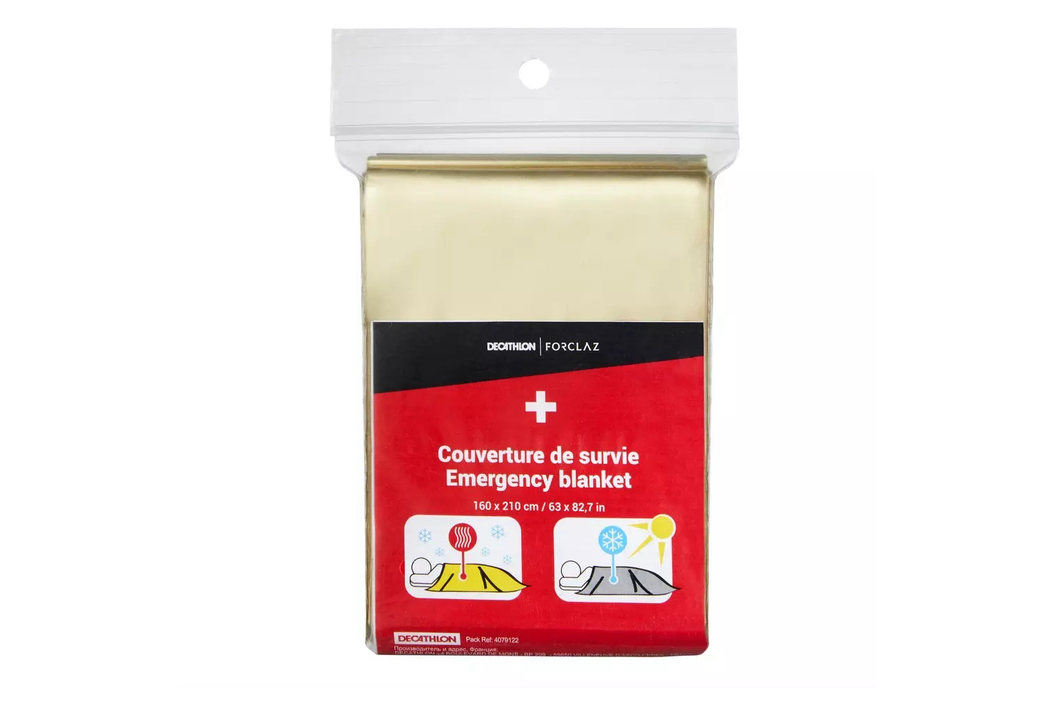
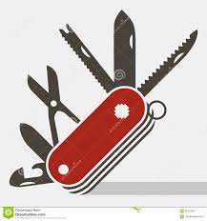
MOTXILLA D’EMERGÈNCIA (CATAKIT)
Consells generals
MENJAR
AIGUA
FARMACIOLA
UN FRONTAL
Aliments d’alta durada com conserves, confitures, cereals,..
2 litres per persona.
Es important tenir agua per beure i per rentar-se.
Cal tenir en compte els medicaments habituals.
Es millor un frontal per poder tenir les mans lliures i pensar a tenir piles de recanvi.
DOCUMENTACIÓ I DINERS
TELÈFON MÒBIL
ROBA DE RECANVI I D’ABRIC I UNA MANTA DE SUPERVIVÈNCIA
LLUMINS I NAVALLA MULTIUSOS
O FOTOCÒPIES D’AQUESTS

